Slide 1
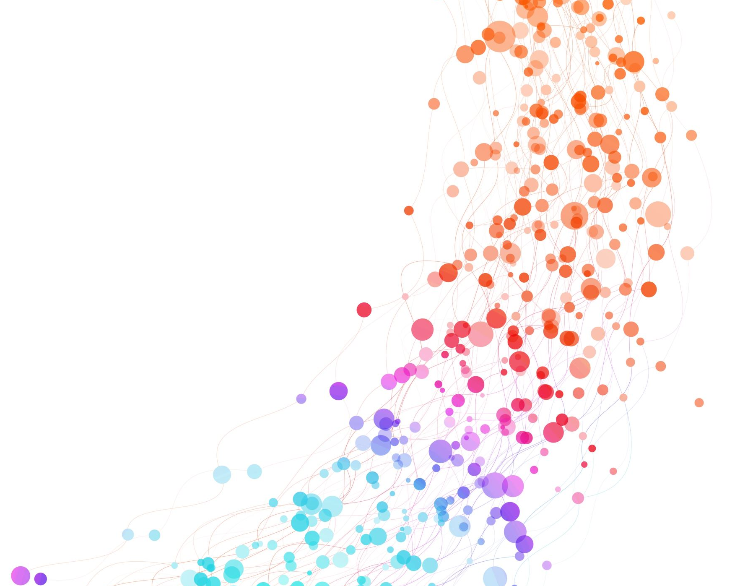
Transfer learning

Slide 2
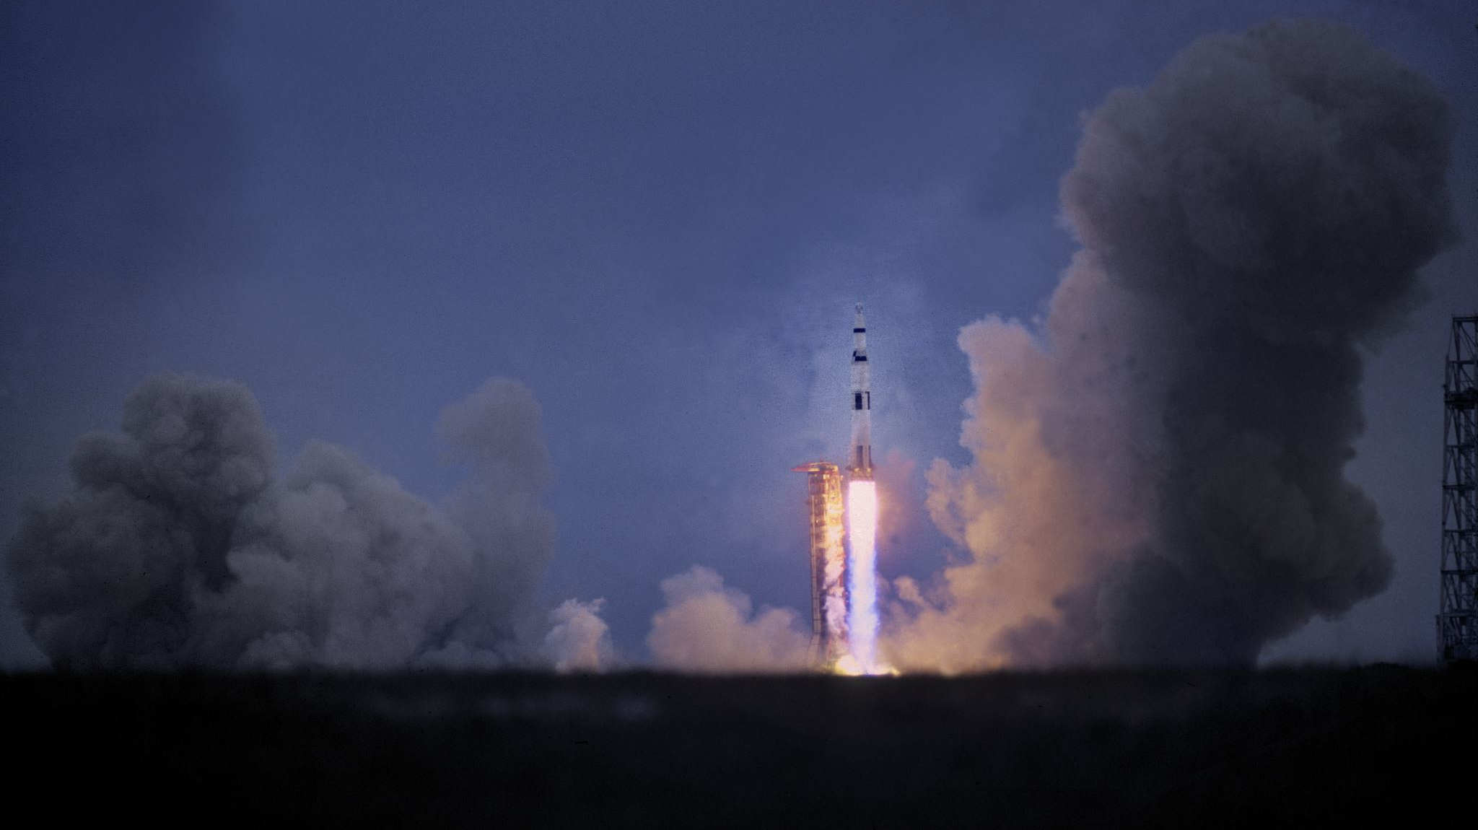
Mi a transzfer learning
Előre betanított modell újra felhasználása egy új problémára.
A transzfer tanulás során a gép kihasználja az előző feladatból szerzett tudást, hogy javítsa az általánosítást egy másik feladatra vonatkozóan.
Jelenleg nagyon népszerű a mélytanulásban, mivel viszonylag kevés adatból is képes mély neurális hálózatokat képezni.
A legtöbb valós probléma jellemzően nem rendelkezik több millió címkézett adatponttal ahhoz, hogy ilyen összetett modelleket képezzen.
Például egy egyszerű osztályozó, ami megjósolja, tartalmaz-e egy kép egy hátizsákot, felhasználható más problémákra is. Tehát a tanulás során szerzett tudást felhasználhatja más tárgyak, például napszemüvegek felismerésére is.

Slide 3
Transzfer learning
Egy olyan feladatból tanult tudást, amelyhez sok címkézett adat áll rendelkezésre, egy új, kevés adatot tartalmazó feladatban is fel lehet használni. Ahelyett, hogy a tanulási folyamatot a nulláról kezdenénk, használhatjuk a betanult modell „tudását”.
A transzfer tanulást leginkább a számítógépes látás és a természetes nyelvi feldolgozási feladatokban használják.
A számítógépes látásnál a neurális hálózatok általában a korábbi rétegekben éleket, a középső rétegben alakzatokat, a későbbi rétegekben pedig feladatspecifikus jellemzőket próbálnak felismerni. A transzfer tanulás során a korai és a középső rétegeket használjuk, és csak az utóbbi rétegeket tanítjuk újra.
A napszemüveg hátizsák példában a korábbi rétegekben a modell megtanulta a tárgyak felismerését, emiatt csak az utóbbi rétegeket fogjuk újra tanítani, hogy megtanulja, mi különbözteti meg a napszemüveget a többi tárgytól.

Slide 4
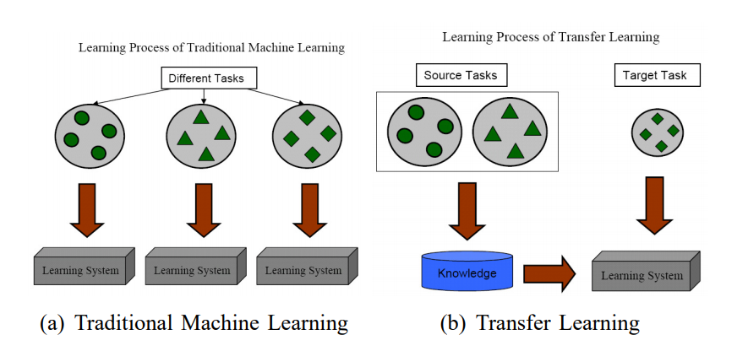

Slide 5
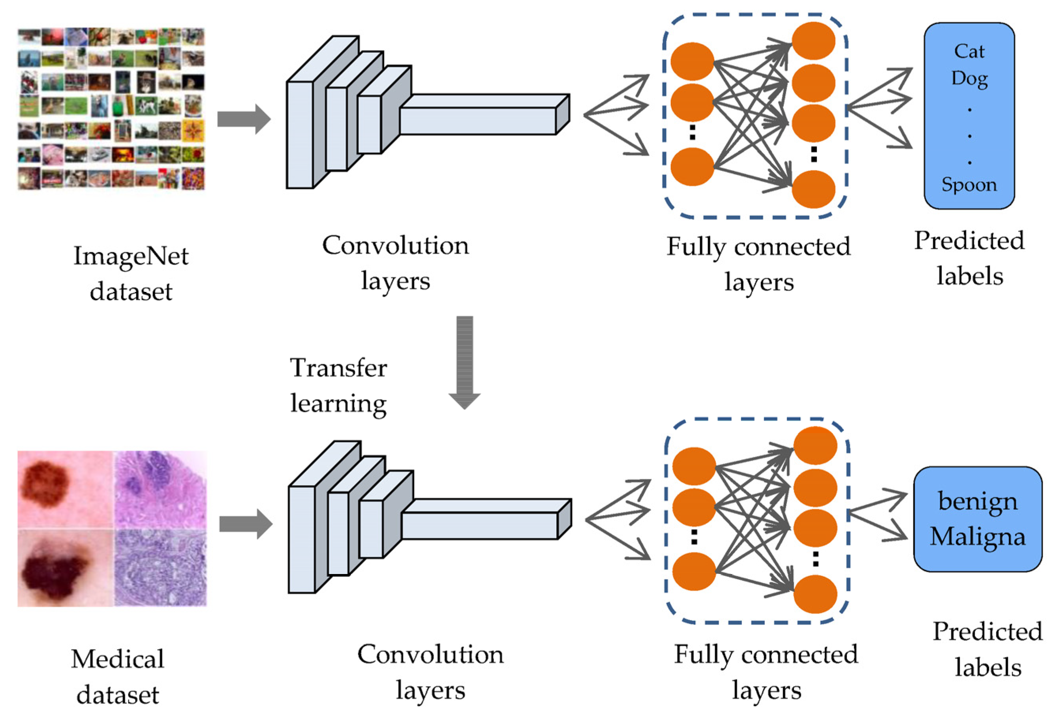

Slide 6
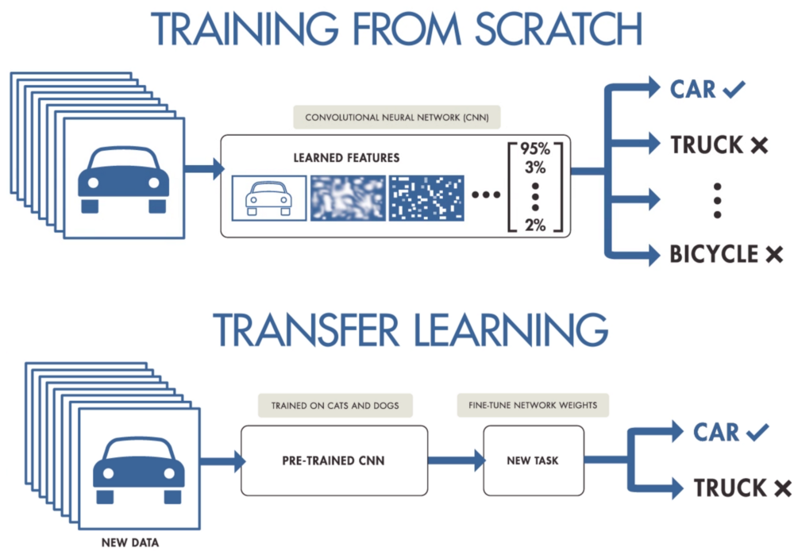

Slide 7
Mikor használjuk
Nincs elegendő címkézett adat ahhoz, hogy a hálózatot a nulláról tanítsuk.
01
Nincs megfelelő erőforrás a tanításhoz.
02
Létezik már egy hasonló feladatra előre betanított hálózat, amelyet általában hatalmas mennyiségű adaton tanítottak.
03
Amikor az 1. és a 2. feladatnak ugyanaz a bemenete.
04

Slide 8
Folyamat
Kezdjük előre betanított hálózattal
Hálózat felosztása:
featurizers: azonosítani, hogy mely rétegeket kell megtartani
osztályozók: azonosítása, hogy mely rétegeket kell kicserélni
Az osztályozó rétegek újra tanítása új adatokkal
A súlyok feloldása és az egész hálózat finomhangolása kisebb tanulási rátával.
Kezdjük az utolsó rétegek tanításával.
Ha a teljesítmény nem kielégítő, haladunk visszafelé.

Slide 9
Finomhangolás
Adathalmaz méret | Adathalmaz hasonlóság | Ajánlás
Nagy | Nagyon különböző | A B modell betanítása a semmiből, a súlyok inicializálása az A modellből.
Nagy | Hasonló | Rendben van a finomhangolás (kevésbé valószínű, hogy túlilleszkedik)
Kicsi | Nagyon különböző | Az osztályozó tanítása a korábbi rétegek segítségével (a későbbi rétegek nem sokat segítenek)
Kicsi | Hasonló | Ne finomhangoljon (túlillesztés). Tanítson lineáris osztályozót.

Slide 10
Transfer Learning képi adatokkal
Transzfer learinghez gyakran használnak olyan mély tanulási modellt, amelyet nagy képosztályozási feladatra, például az ImageNet 1000 osztályú fényképosztályozási versenyre előzetesen betanítottak.
Azok a csapatok, amelyek ilyen versenyekre modelleket fejlesztenek ki és jól teljesítenek, gyakran engedélyező licenc alatt adják ki újrafelhasználásra a végleges modelljüket.
Ezeknek a modelleknek a betanítása napokig vagy hetekig is eltarthat a modern hardvereken. Ezek a modellek letölthetők, és közvetlenül beépíthetők olyan új modellekbe, amelyek bemenetként képi adatokat várnak.
Oxford VGG Model, Google Inception Model, Microsoft ResNet Model

Slide 11
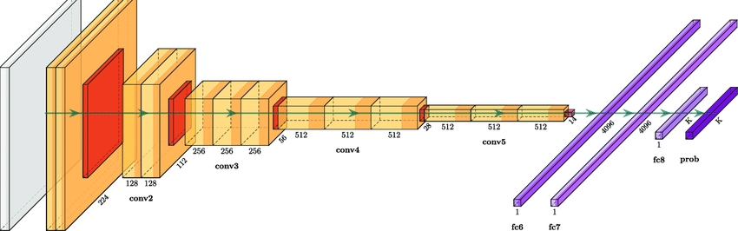
VGG

Slide 12
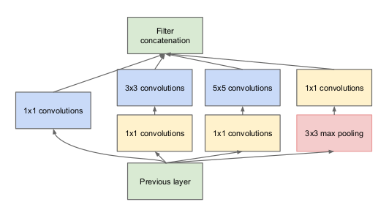
InceptionNet

Slide 13
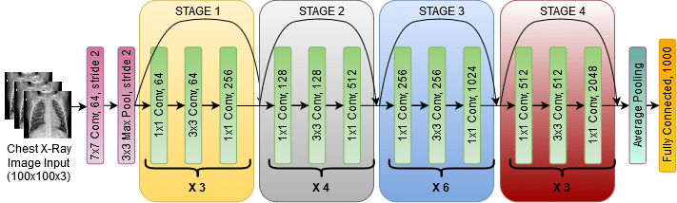
ResNet

Slide 14
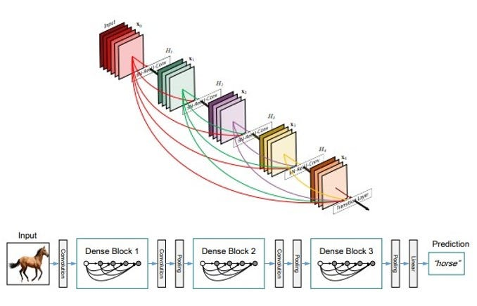
DenseNet

Slide 15
Transfer Learning with Language Data
Gyakori, hogy a transzfer tanulást olyan természetes nyelvi feldolgozási problémák esetén használják, amelyek bemenetén vagy kimenetén szöveg van. Az ilyen típusú problémákhoz szóbeágyazást használnak, amely a szavak leképezése egy nagydimenziós folytonos vektortérbe, ahol a különböző, hasonló jelentésű szavak hasonló vektorreprezentációval rendelkeznek. Léteznek hatékony algoritmusok ezeknek az elosztott szóreprezentációknak a megtanulására, és gyakori, hogy a kutatószervezetek engedélyező licenc alatt kiadják a szöveges dokumentumok nagyon nagy korpuszán betanított, előre betanított modelleket.
Google word2vec modell
Stanford GloVe modellje

Slide 16
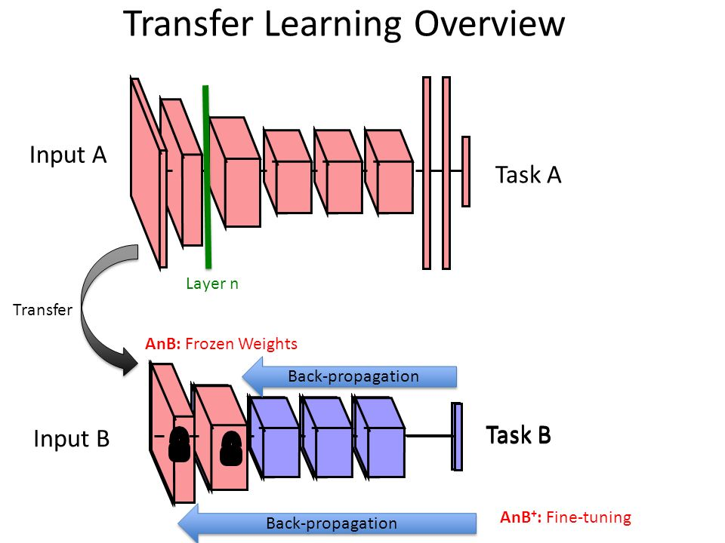

Slide 17
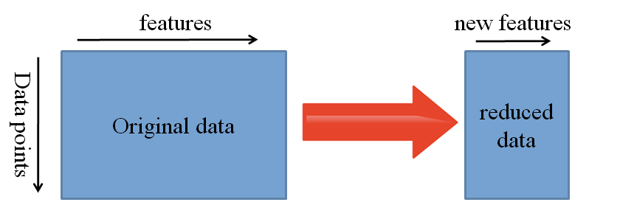

Slide 18

Notebook:
Big cats transfer learning notebook

